Slide 1
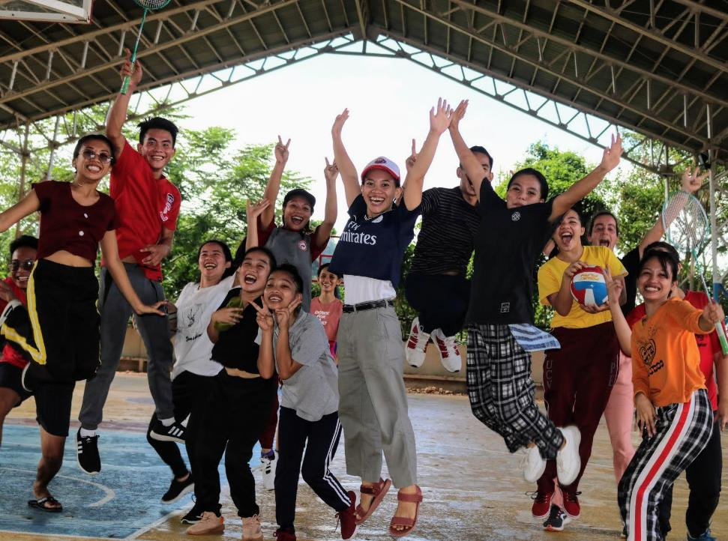
L’ECOLE EST UNE CHANCE !
Notes:
#SENSIBLISER
Présentation rapide d’Enfants du Mékong + de quoi vient-on leur parler aujourd’hui ?
Témoignage d’un / plusieurs jeunes (texte de j’ai un rêve, Grandir, vidéos filleuls etc…)
#IMPLIQUER
Pourquoi est-ce une chance d’aller au collège?
- Echanges sur le témoignage écouté ou vu
constat, , questions/réponses, l’environnement dans lequel vivent et étudient ces jeunes, échanges sur la réalisation de leurs rêves etc…
- Elaboration d’un panneau collectif « Recette pour réaliser mes rêves» » Les élèvent évoquent toutes les compétences qui leurs permettent de réaliser leur rêve. L’enseignant pourra le «nourrir» avec ses élèves tout au long de l’année

Slide 2
L’ Asie
Notes:
#SENSIBLISER
Présentation d’Enfants du Mékong
Où est l’Asie, quelle est la mission de l’association, de quoi vient-on leur
parler particulièrement aujourd’hui ?
Enfants du Mékong est une association créée en 1958 par un dentiste, René Péchard au Laos. Au départ, il a vu 2 enfants pauvres devant son cabinet dentaire qui n’allaient pas à l’école, il les a aidés et tout est parti de là.
Situer l’Asie sur la carte, Parler du décalage horaire, des saisons, 10000km, 7h de décalage, horaire, Il faut un peu plus de 10h d’avion pour y aller !
Qu’est-ce que le Mékong ?
Un fleuve qui fait + de 3000km et qui passe par : Chine, Laos, Thaïlande, Cambodge, Vietnam et se jette dans la mer de Chine.
Parler des enfants qui ne vont pas à l’école pour aider leurs parents etc..
Enfants du Mékong est une association qui parraine depuis 1958 des enfants très pauvres dans six pays d’Asie du Sud Est (Philippines, Birmanie, Laos, Cambodge, Vietnam et Thaïlande) pour leur permettre de continuer à aller à l’école.
Aujourd’hui on vient leur parler de jeunes aidés par EDM qui ont pu aller à l’école et pour qui cela a changé la vie. Ils vont témoigner de la chance que c’est que d’apprendre, ils ont envie de leur partager un bout de leur vie.
Inutile de rentrer dans trop de détails sur les parrainages et les bambous etc… sauf s’ils posent des questions.

Slide 3
61,3 MILLIONS
#SENSIBILISER
Notes:
#SENSIBILISER: Echanges sur « L’éducation, un moyen pour accéder à mes rêves »
A quoi vous fait penser ce chiffre?
C’est le nombre d’habitants en France.
Est-ce que vous pensez que tous les enfants dans monde peuvent y aller ?
En Asie, 61,3 millions d’enfants de votre age (le nombre d’habitants en France !) n’ont pas la chance d’aller à l’école et donc de croire en leurs rêves.
258 millions dans le monde !

Slide 4
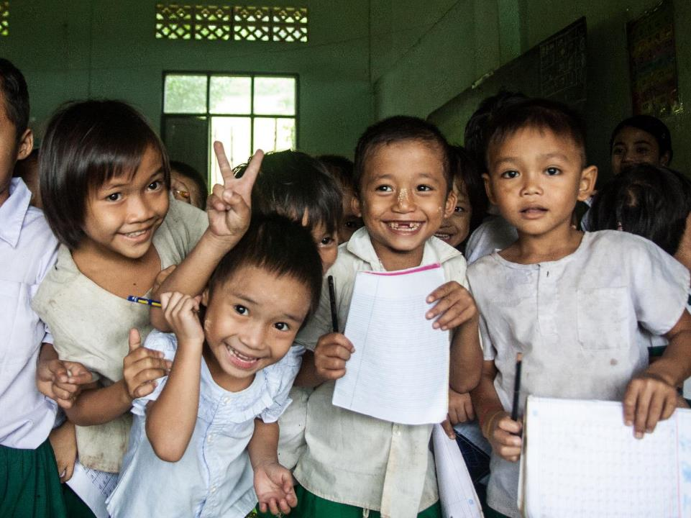
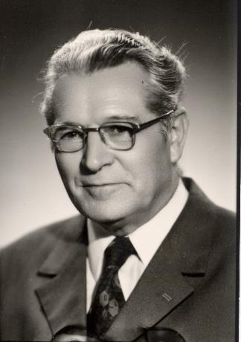
« J’aurais pu arrêter mes “prétentions” à ces deux enfants, mais sur place, tant de gosses nous tendaient les bras…» René PECHARD
Il était une fois en 1958…
« Il y a plus de joie à voir un enfant à l’école que dans la rue. »

Slide 5
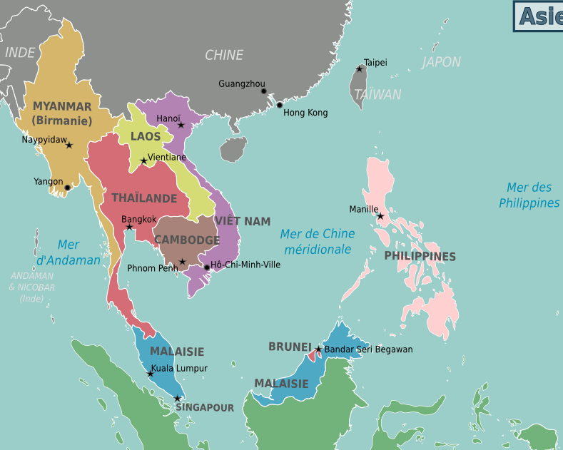
L’association
Notes:
#SENSIBLISER
Présentation d’Enfants du Mékong
Où est l’Asie, quelle est la mission de l’association, de quoi vient-on leur
parler particulièrement aujourd’hui ?
Enfants du Mékong est une association créée en 1958 par un dentiste, René Péchard au Laos. Au départ, il a vu 2 enfants pauvres devant son cabinet dentaire qui n’allaient pas à l’école, il les a aidés et tout est parti de là.
Situer l’Asie sur la carte, Parler du décalage horaire, des saisons, 10000km, 7h de décalage, horaire, Il faut un peu plus de 10h d’avion pour y aller !
Qu’est-ce que le Mékong ?
Un fleuve qui fait + de 3000km et qui passe par : Chine, Laos, Thaïlande, Cambodge, Vietnam et se jette dans la mer de Chine.
Parler des enfants qui ne vont pas à l’école pour aider leurs parents etc..
Enfants du Mékong est une association qui parraine depuis 1958 des enfants très pauvres dans six pays d’Asie du Sud Est (Philippines, Birmanie, Laos, Cambodge, Vietnam et Thaïlande) pour leur permettre de continuer à aller à l’école.
Aujourd’hui on vient leur parler de jeunes aidés par EDM qui ont pu aller à l’école et pour qui cela a changé la vie. Ils vont témoigner de la chance que c’est que d’apprendre, ils ont envie de leur partager un bout de leur vie.
Inutile de rentrer dans trop de détails sur les parrainages et les bambous etc… sauf s’ils posent des questions.

Slide 6
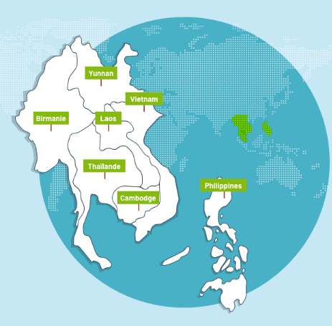
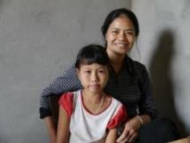
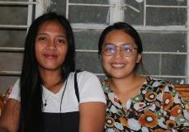
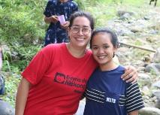
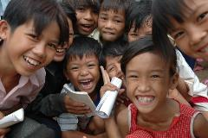
: comment ça marche ?
Un réseau de plus de 950 bénévoles locaux
97 salariés locaux
(assistants sociaux,
enseignants, formateurs…)
45 Bambous
23 400 enfants parrainés
65 000 enfants soutenus
Notes:
Expliquer que le Bambou plie mais ne rompt pas.
C’est l’effet papillon.

Slide 7
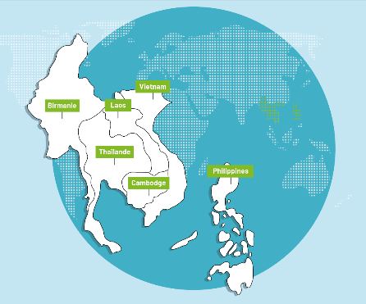
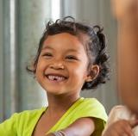
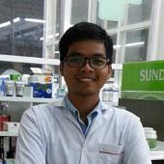
PHOUT
Handicap
Mission Bambou
Ethnies minoritaires
PRIN
Centre Sisophon
Monde rural
En route pour l’école
JEFREY
SINETH

Slide 8
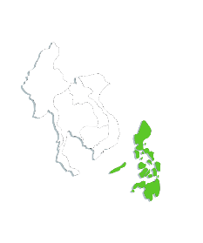
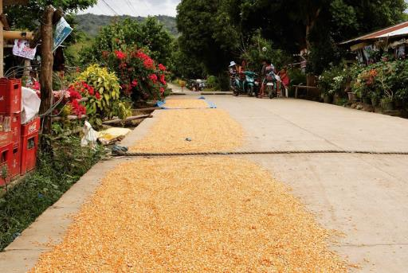
Le monde rural
JEFREY
Il nous raconte...
PHILIPPINES
Fiche d’identité du pays
Capitale : Manille
Population : 111 millions d’hab.
Langue parlée : Tagalog, Anglais
Monnaie : le peso philippin. 1€ = 55 PHP
Religion : 83% catholiques, 6% protestants, 5% musulmans
Aller à l’école, un vrai défi !
Peu d’écoles.
Accès financier à l’école.
Aider ses parents aux champs ou poursuivre ses études ?
Notes:
En zone rurale, il y a peu d’écoles, encore moins de lycées et d’universités. Cela sous-entend de vivre en pension, en foyer pour certains.

Slide 9
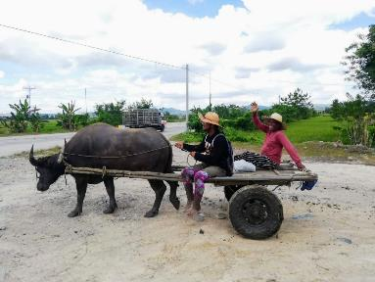
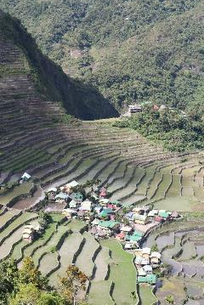
Être agriculteur aux
1 jour de travail
= de 150 à 300 pesos
= de 2,5€ à 5,5€
Travail pénible car peu mécanisé
Avec 150 pesos :
1 café glacé
ou 2 bières
ou 2 repas en cantine
Carabao attelé
Du rêve à la réalité
Aujourd’hui, Jefrey est employé comme ingénieur agronome à Rizal par le LGU (Local Government Unit). But : développer les infrastructures agricoles dans sa municipalité.
Rizières en terrasse

Slide 10
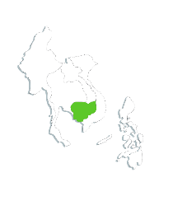
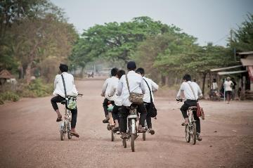
Les chemins de l'école
SINETH
CAMBODGE
Je m’appelle Sineth, j’ai 22 ans et je termine mes études en pharmacie à Phnom Penh. Quand j’étais petit, mes parents me disaient souvent qu’ils n’avaient pas d’argent à me donner et que ma seule chance était l’éducation. L’école était loin et la route était mauvaise, c’était interminable. L’été, il y avait plein de poussière et, pendant la saison des pluies, plein de boue. J’avais envie de crier ma colère contre cette vie misérable. Je n’avais pas d’argent pour la cantine et, même à la maison, nous devions nous contenter de soupe de riz avec quelques légumes, les rats nous servaient de viande.
Fiche d’identité du pays
Capitale : Phnom Penh
Population : 16 millions d’hab.
Langue parlée : Khmer
Monnaie : le riel. 1€ = 4 600 KHR
Religion : 97% bouddhistes
Je me suis accroché, je n’ai jamais baissé les bras. J’ai décroché la bourse Enfants du Mékong pour les études supérieures à Phnom Penh. Ici, tous mes amis de la fac ont un iPhone et roulent en moto. Je les envie parfois quand je regarde mon Nokia et mon pauvre vélo mais, chaque fois que je me sens gêné, ma conscience me fait baisser les yeux sur les bidonvilles et ces enfants qui ramassent les canettes dans la rue. En fait, je suis très chanceux : j’ai une chose qui coûte des millions de fois plus cher qu’une moto. Cette chose, grâce à Enfants du Mékong, c’est l’éducation.

Slide 11
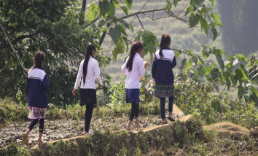
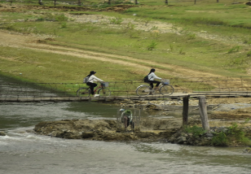
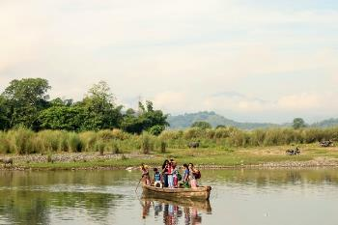
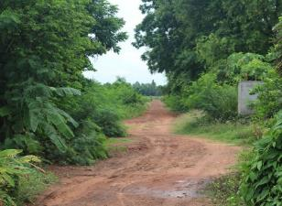
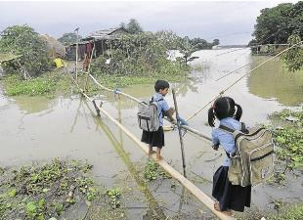
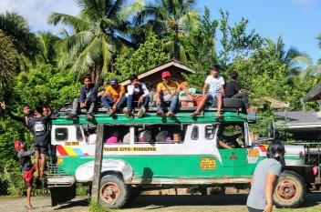
Un long chemin pour aller à l’école
Notes:
(Pauvreté des familles – école éloignée - travailler pour soutenir sa famille – nourriture souvent insuffisante)

Slide 12
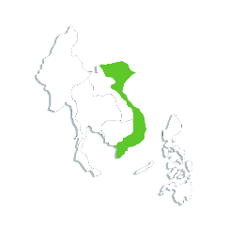
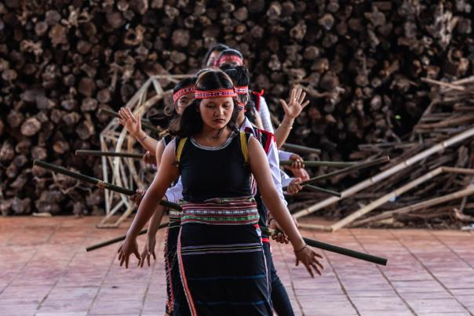
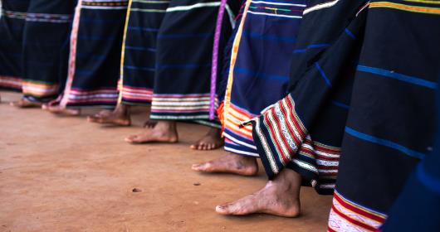
Ethnies
PRIN
VIETNAM
Fiche d’identité du pays
Capitale : Hanoï / Ho-Chi-Ming
Population : 96 millions d’hab.
Langue parlée : Vietnamien
Monnaie : le dong. 1€ = 24 800 VND
Ethnie n.f. : Ensemble d'individus unis dans une communauté de langue, de culture et une conscience de groupe.
Caractéristiques :
Coutumes et traditions ancestrales.
Dialecte spécifique.
Population isolée dans le monde rural, souvent très pauvre.
Notes:
le Vietnam reconnait officiellement 54 groupes ethniques qui représentent 14% de la population (Hmong, Jaraï…).
Réflexion de groupe : Pourquoi l’école est-elle inaccessible pour ces enfants ?
Peuple souvent discriminé et non reconnu par les autorités gouvernementales
Ne parle pas la langue officielle de l’école publique…
Pauvreté des familles
école éloignée
travailler pour soutenir sa famille au détriment de l’école

Slide 13
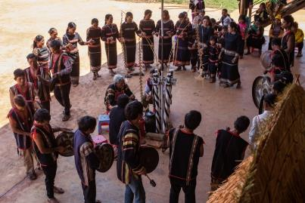
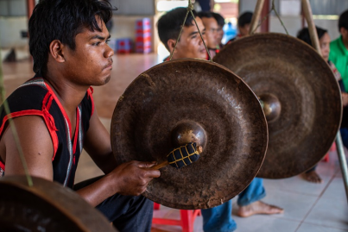
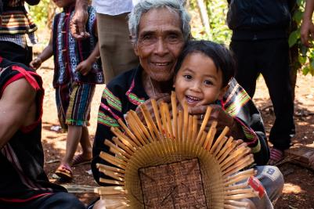
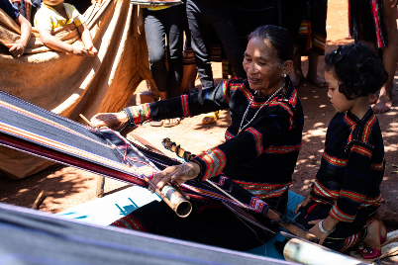
Le rêve de Prin
Pourquoi l’école est-elle inaccessible pour ces enfants ?

Slide 14
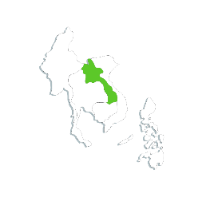
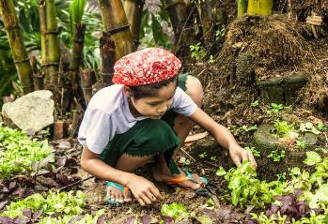
Handicap
PHOUT
LAOS
Fiche d’identité du pays
Capitale : Vientiane
Population : 7 millions d’hab.
Langue parlée : Lao
Monnaie : le kip. 1€ = 18 000 LAK
Religion : 96% bouddhistes
Pourquoi l’école est-elle inaccessible pour ces enfants ?
Isolement – Rejet – Pauvreté
Croyance Religieuse - Karma
Manque de structures adaptées et de moyens médicaux
Quand un enfant naît sourd dans une famille laotienne pauvre, il est souvent caché, isolé ou on l’envoie travailler dans les champs.
À Luang Prabang au Laos, les Sœurs de la Charité ont créé une école pour les sourds-muets. Depuis plus de 10 ans, des enfants y apprennent la langue des signes, s’y font des amis et y découvrent un métier. Ils construisent leur avenir.

Slide 15
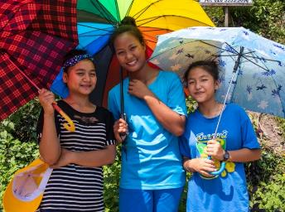
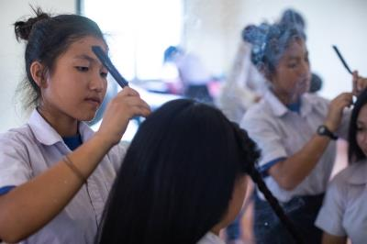
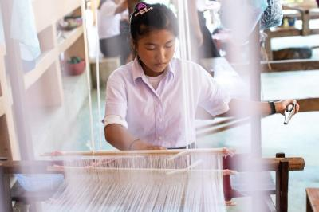
Le rêve de Phout
NOY
Quand j’étais petite, je travaillais à la rizière avec mon frère Kalong qui est également sourd, explique Noy, une jeune fille de 17 ans au sourire doux, née dans un village animiste de l’extrême nord du pays. Les conditions de travail étaient difficiles pour des enfants, poursuit-elle. Nous étions isolés à cause de notre handicap, d’autant plus que les écoles ne pouvaient pas nous accueillir. Heureusement, avec mon frère, nous nous soutenions et communiquions en gribouillant sur des papiers.

Slide 16
L’engagement pour aller plus loin avec vous
#ENGAGER
Notes:
Il est très important pour chacun de s’engager, à son niveau bien sur. Trouvez votre combat !
Il y a pleins de types d’engagements et beaucoup d’options s’offrent à vous !
On peut s’engager pour quelques heures seulement en aidant pour un évènement ponctuel, comme une collecte alimentaire …ou une quête (+ rouge).
On peut s’engager de manière hebdomadaire, mensuelle, annuelle en aidant une association ou un particulier (pour les sans logis, pour les pauvres, pour les immigrés, pour les personnes handicapées …), en France, à l’étranger, dans le domaine du sport, de l’écologie, de la culture, de l’éducation … Il y en a pour tous les gouts !
Ex : Création livre de recettes par élèves Bac Pro du lycée Emilie de Rodat à Toulouse pour vendre et lever fonds
Ex :Gamers – Game Done Quickly, 2x/an marathon du jeu vidéo où gens peuvent regarder en ligne grand gamer jouer en live, profit reversés à asso, Juillet 2018 – récoltés 2,1 millions dollars pour Medecins Sans Frontières !
Certains jeunes qu’on aide en Asie s’engage aussi – « la pauvreté n’empêche pas le partage »
S’engager, faire preuve de solidarité, ca incite les gens autour de soi à faire de même !
A vous de réfléchir à ce qui est important pour vous, et ce que vous pourriez faire pour aider les autres.
Je suis sur que vous vous surprendrez beaucoup !

Slide 17
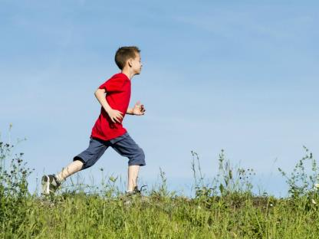
Comment aider ceux qui n’ont pas la chance d’aller à l’école?
Notes:
#ENGAGER
Comment aider ceux qui n’ont pas la chance d’aller à l’école?
Réfléchir à un engagement collectif ou individuel

Slide 18
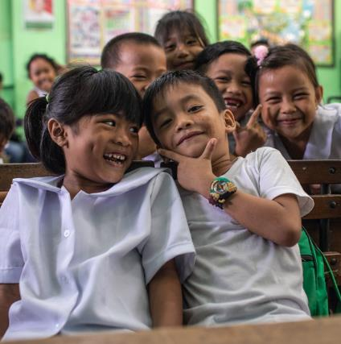
Comment va être utilisé cet argent ?
Notes:
La plupart des écoles sont publiques en Asie, mais le parrainage sert à payer toutes les dépenses autour de l’éducation :
- L’uniforme quasiment toujours de rigueur en Asie
- Les transports jusqu’à l’école (généralement en vélo, en bus ou en moto)
- Les repas à la cantine et/ou à la maison
- Les fournitures scolaires (cartable, stylos, cahiers …)
- Les cours supplémentaires, pour les pays comme le Cambodge où les professeurs sont corrompus car sous-payés par l’état et ne donnent pas l’intégralité du programme pendant les cours pour que les élèves prennent des cours supplémentaires payant où ils auront accès au reste du programme pour pouvoir réussir leurs examens (comme on l’explique dans la vidéo).
Pour vous donner un ordre d’idée, un jeune du centre de Sisophon mange 13 kilos de riz par mois (au Cambodge, on mange du riz matin, midi et soir), ce qui correspond seulement à 6€50 ! Donc vous pouvez faire le calcul du nombre de mois de riz et pour combien d’enfants vous avez réussis à collecter avec vos dons !

Slide 19
Projet de création d’une association fictive
Solidarité internationale : Aux Philippines, un énorme typhon vient de frapper l'ile de Samane, beaucoup d'infrastructures ont été détruites, de nombreux enfants se retrouvent orphelins, et les besoins fondamentaux (nourriture, eau potable, vêtements, hygiène et soins) ne sont même plus assurés.
Sans abris : Il y a de plus en plus de sans-abri en ville, comment peut on les aider (inclusion sociale, argent, nourriture, vêtements, accès à l'hygiène, réinsertion ...) ?
Migrants : La ville va accueillir trois familles de migrants qui viennent d‘Afghanistan. Comment peut on les aider ? (langue, vêtements, liens sociaux, aide administrative ...)
Ecologie : Après la COP21 qui s'est déroulée à Paris, les citoyens du pays sont invités à s'engager pour l'environnement au niveau de leur ville. Quel changement pourriez vous proposer qui aurait un impact positif ? (traitement déchets, réutilisation vêtements/objets..., fruits et légumes locaux...)
Handicap : Emma, une élève de 16 ans, en fauteuil roulant, arrive dans votre école dans quelques semaines. Que pourrait on faire pour elle ? (regard des autres, bien être, déplacements...)
#ENGAGER
Notes:
Demander à chaque groupe d’élèves de choisir une thématique (2mn) si pas de décision , vous devez en donner un au hasard pour ne pas perdre de temps.
Leur expliquer ensuite comment à partir de la fiche préalablement reprographiée et distribuée à chaque groupe comment ils doivent procéder.
Comment faire pour s’engager plus tard

Slide 20
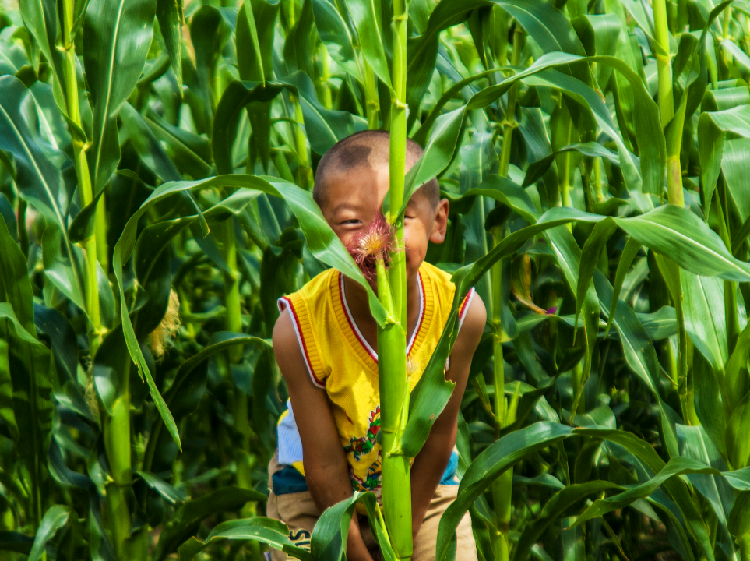
Conclusion

Slide 21
Savong

